Slide 1
Краткосрочный проект «Обработка природного материала – лыко»
Воспитатель высшей категории Хайруллова Й.А.

Slide 2
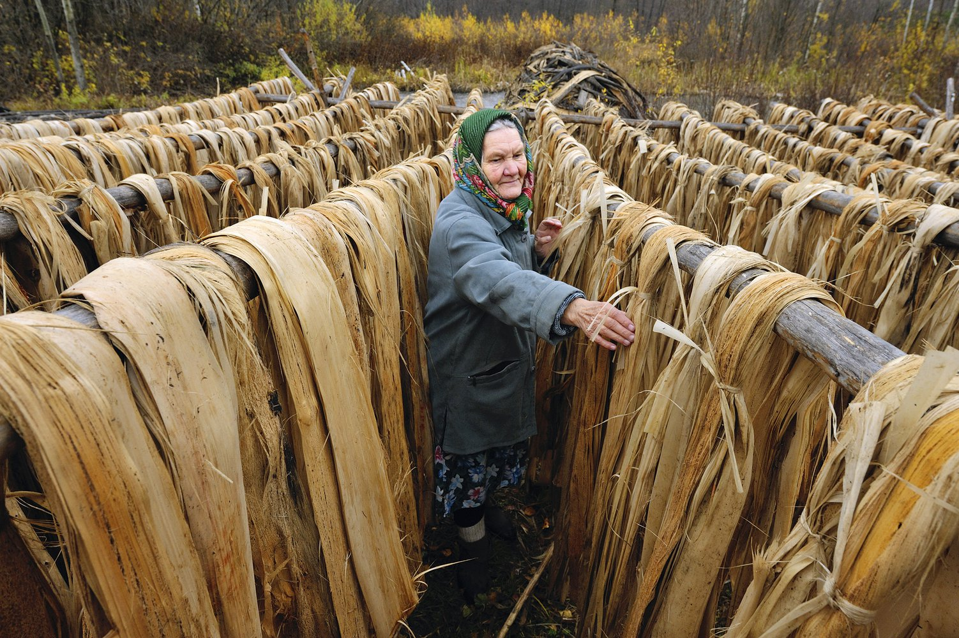
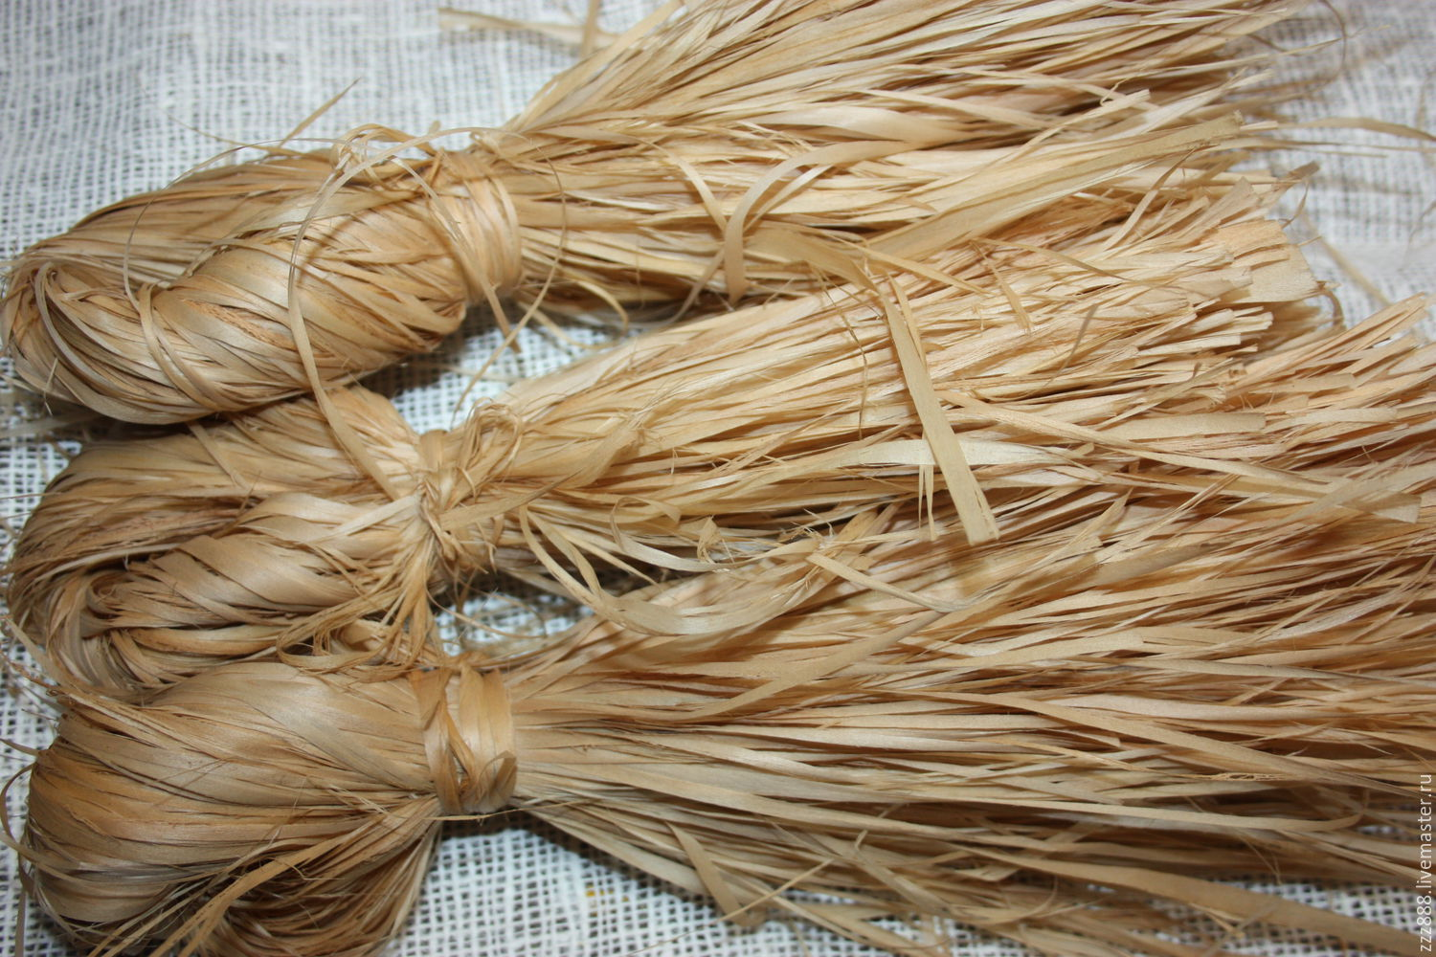
Обработка природного материала – лыко
Лыко - это луб/лубок с молодых липок (и других лиственных деревьев - ивок, вязов, дубков, ольхи, но именно липа "лыковая царица", так как именно у нее многослойный толстый луб).
Мочало это лубяные волокна уже "солидных" липовых деревьев, приличной толщины.
Волокнистое строение мочала позволяет подвергать его различной обработке
Мочало мягкое , легко сгибается, заплетается в косички, вьётся в жгуты

Slide 3
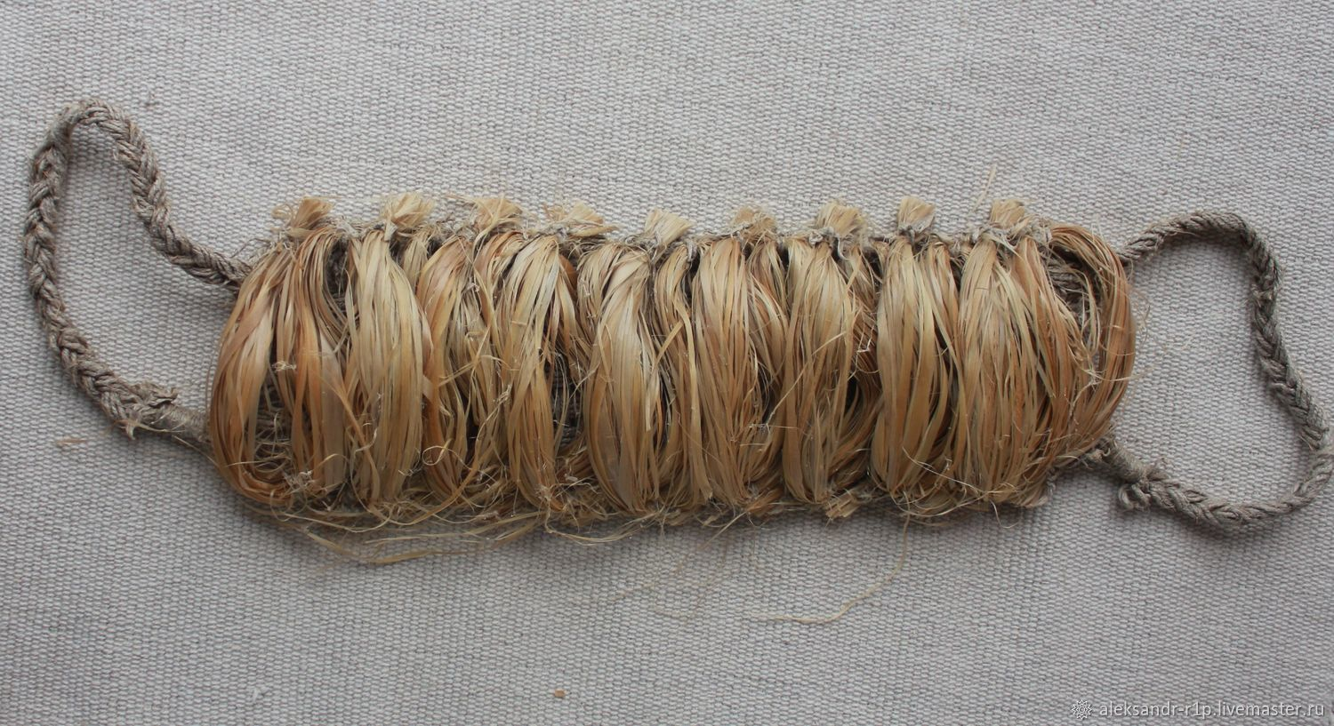
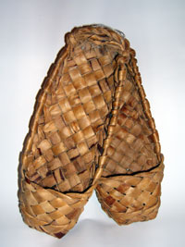
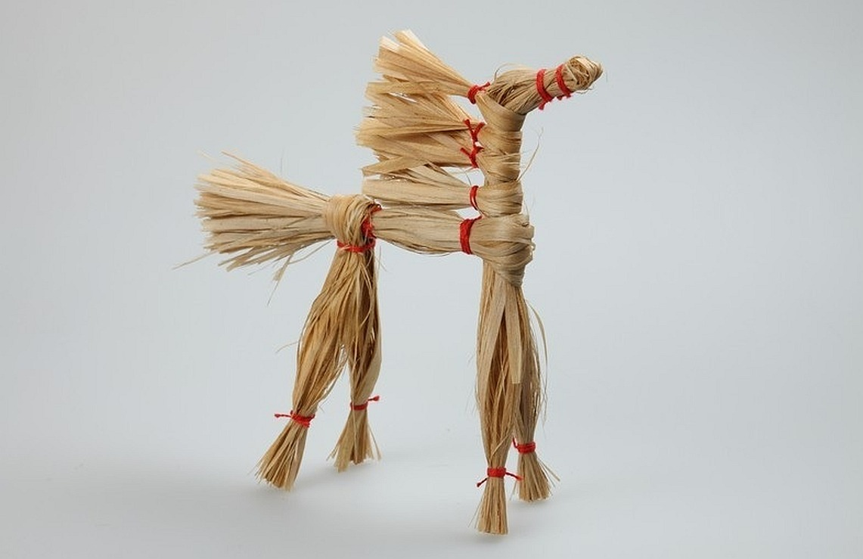
Обработка природного материала – лыко
В современное время мочало широко применяется как поделочный материал, его используют, в быту в производстве. Из него изготавливают коврики, строительную паклю, мочальные кисти, шьют мешки и т.д.

Slide 4
Обработка природного материала – лыко

Slide 5
Обработка природного материала – лыко

Slide 6
Чтение художественной литературы
«Лиса и лапоть» Русская народная сказка
«Пузырь, соломинка и лапоть»
Сказка о Хитром Лапте
Сказка «Лапти – скороходы»
Русская народная сказка «Как старуха нашла лапоть»
«Чудесные лапоточки» А. Федоров-Давыдов.
Сказка « СТАРЫЙ ЛАПОТЬ»

Slide 7
Обработка природного материала – лыко

Slide 8
Обработка природного материала – лыко

Slide 9
Обработка природного материала – лыко

Slide 10
Обработка природного материала – лыко

Slide 11
Спасибо за внимание!

